Slide 1
Annex II: Examples of the national drought indicator systems
2. Nemzeti Aszálykonzultáció Budapest, 2014. október 16.
Dr. Benyhe Balázs
Fiala Károly
ATIVIZIG

Slide 2
Bevezetés – a HAZAI ASZÁLYMUTATÓK ALKALMAZÁSA
Az Aszály mértékének (erősségének) és előfordulásának (térbeli és időbeli) meghatározására vonatkozóan korán megjelentek az igények. Főként a kutatókat, vízgazdálkodással foglalkozó szakembereket foglalkoztatja a kérdés. Gazdálkodói oldalról csekély az érdeklődés.
Jelentős eredmény hazai és nemzetközi szinten a Vízháztartási tájékoztató és előrejelzés, amely havi rendszerességgel elemzi a vízállapotokat, köztük az aszály és a vízhiány aktuális és várható értékeit.
Hazai kiadványokban és kutatásokban a leggyakrabban a Pálfai-féle Aszályindexet (PAI) alkalmazzuk a jelenség számszerűsítésére.
Nemzetközi kitekintés esetén a PAI módosított változatát a PADI-t használjuk, továbbá lehetőség van az egyéb nemzetközileg népszerű indexek alkalmazására, összehasonlítására (SPI,PDSI).

Slide 3


Aszályindexek számítása - PAI
A Pálfai-féle Aszály Index (PAI) olyan relatív mutatószám, amely az aszályt - az egész mezőgazdasági év vonatkozásában - egyetlen számértékkel jellemzi, s amely egyaránt kifejezi a párolgási (hőmérsékleti) és a csapadékviszonyokat, utóbbiakat a növények időben változó vízigénye szerint, és a talajvízszint helyzetére is tekintettel van.
PAI₀ - az aszályindex alapértéke (°C/100 mm),
t_{IV-VIII} - a levegő középhőmérséklete az április-augusztusi időszakban (°C),
P_{X-VIII} - az október-augusztusi időszak súlyozott csapadékösszege (mm) – 11 hónap.
A súlyozó tényezők
0.1 - októberben
0.4 – novemberben
0.5 – december-április
0.8 - májusban
1.2 - júniusban
1.6 - júliusban
0.9 - augusztusban
FELHALMOZÓDÁS
növényzet változó vízigénye
Az index alapértékéből és a korrekciós tényezőkből az aszályindexet (PAI) a következőképpen kapjuk

Slide 4
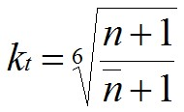
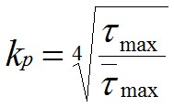

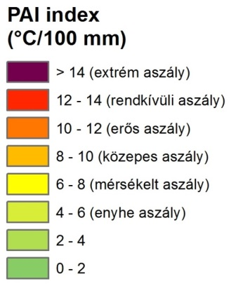
Az index alapértékéből és a korrekciós tényezőkből az aszályindexet (PAI) a következőképpen kapjuk
k_{t} A hőmérsékleti korrekciós tényező
n - hőségnapok (tmax > 30 °C) száma a június-augusztusi időszakban,
n - a hőségnapok számának sokévi országos átlaga a június-augusztusi időszakban, ami 16.
k_{p} A csapadék-korrekciós tényező
T_{max} - a leghosszabb csapadékszegény időszak tartama jún. közepe és aug. közepe között (d)
T_{max} - az előbbinek sokéves országos átlaga, ami 20 nap.
k_{gw} A talajvizes korrekciós tényező
H - a talajvízszint közepes mélysége a terepszint alatt a november-augusztusi időszakban (m),
H - az előbbinek az adott helyen érvényes sokévi átlaga (m).
NAGY ADATIGÉNY!!

Slide 5
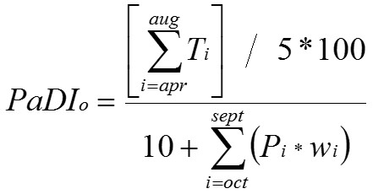

Aszályindexek számítása - PADI
A PAI módosításának, azaz a PADI indexnek az az alapvető célja, hogy a számításhoz szükséges adatok beszerzését és a számítások elvégzését megkönnyítse, és ilyen formán lehetővé tegye Magyarországon kívüli országok területén való alkalmazását is.
Számításához havi hőmérsékleti átlagok és a havi csapadékösszegek adataira van szükség.
PaDI₀ – az aszályindex alapértéke,
T_{i} – havi középhőmérséklet értéke, áprilistól augusztusig,
P_{i} – havi csapadékösszeg, októbertől szeptemberig - 12 hónap,
w_{i} – súlyozó tényező.
A súlyozó tényezők
0.1 - októberben
0.4 – novemberben - december
0.5 – december-április
0.8 - májusban
1.2 - júniusban
1.6 - júliusban
0.9 – augusztusban
0.1 - szeptember

Slide 6
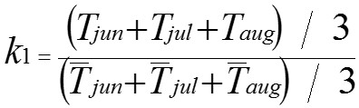
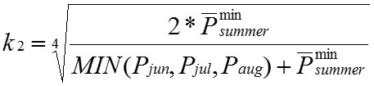

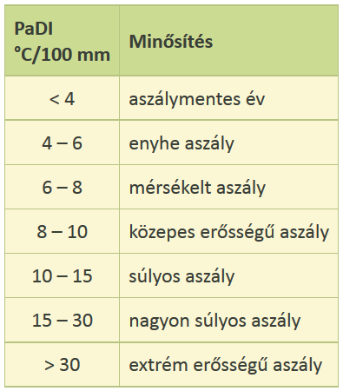
Az aszályindex korrekciós tényezőinek (k1, k2, k3) számítása
k₁ – hőmérsékleti korrekciós tényező,
T_{jun,jul,aug} – tárgyévi havi középhőmérséklet jún., júl., aug. hónapra,
T_{jun,jul,aug} – sokévi havi középhőmérséklet átlaga jún., júl., aug. hónapra (1971-2000 időszakra)
k₂ – csapadék-korrekciós tényező
P_{minsummer} – a három nyári hónap (jún., júl., aug.)
sokéves csapadékátlaga közül a legkisebb,
MIN _{(Pjun, Pjul, Paug)} – a tárgyévi három nyári hónap (jún., júl., aug.)
csapadékértéke közül a legkisebb.
k₃ – a megelőző időszak csapadékviszonyait jellemző korrekciós tényező
P – sokévi csapadékösszeg, okt.-szept. időszakra
P_{36m} – tárgyévet megelőző 3 év csapadékösszeg átlaga, okt.-szept. időszakra
n – redukciós tényező, értéke síkvidéken 3,0, domb és hegyvidéken 5,0.

Slide 7
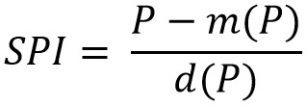
Aszályindexek számítása - SPI
Az SPI (Standardized Precipitation Index – Normalizált Csapadékindex) a nemzetközi aszálykutatási gyakorlatban elismert és alkalmazott mutató, mely adott időszak pozitív (nedves) és negatív (száraz) hidrológiai anomáliáit számszerűsíti. A módszer kidolgozása Mckee és társai (1993) nevéhez főződik, és lényege, hogy a számításhoz mindössze havi csapadékösszeg adatsor szükséges.
Az SPI értékének meghatározása történhet egyetlen hónapra, vagy több hónapból álló időszakra (általában 3-6-12 hónapos SPI értékeket számítanak).
ahol:
P – a vizsgált idősor csapadékösszege
m(P) – a referencia időszak csapadékátlaga (a vizsgált hónapokra vonatkoztatva)
d(P) – a referencia időszak csapadékainak szórása (a vizsgálat hónapokra vonatkoztatva).
A vizsgált hónapok csapadékösszegének és a referencia időszak azonos hónapjainak átlagos csapadékösszegét hasonlítja össze. A -1 és 1 közé eső SPI értékek a „normális” csapadékviszonyokat tükrözik, míg a –1 alatti értékek aszályos időszakot, a +1 fölöttiek pedig nedves időszakot jeleznek.

Slide 8
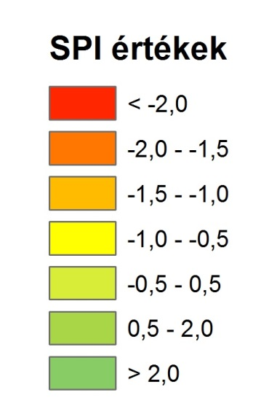
Kapcsolat PADI – SPI között
A két skála közötti kapcsolódási pont a normál, azaz átlagos év, ez az SPI esetében 0 érték a PADI esetében 4,5 körüli érték.
http://wahastrat.vizugy.hu/terkep/terkep_spi.aspx

Slide 9
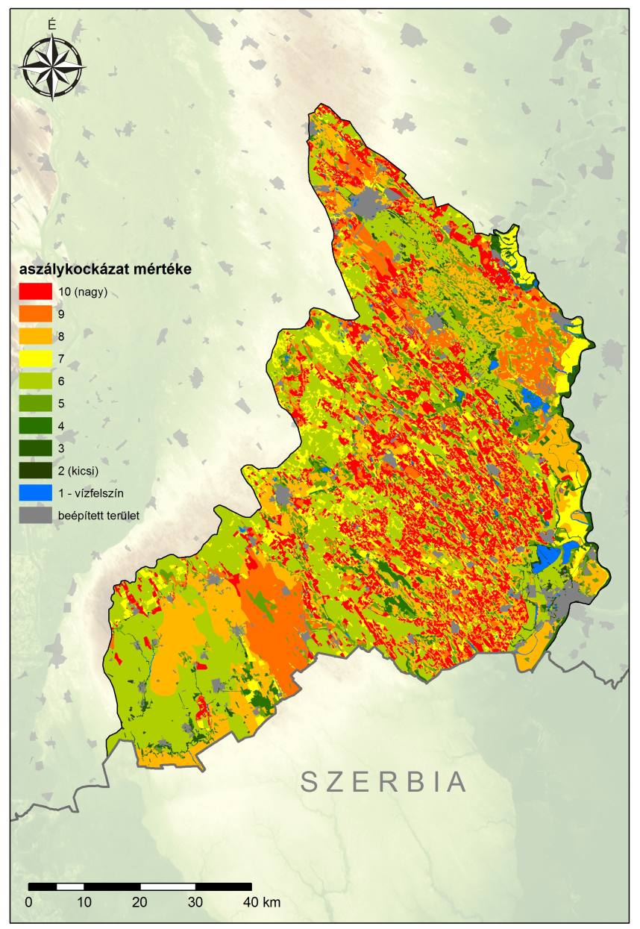
A HAZAI ASZÁLYKUTATÁS FEJLESZTÉSE
ELŐREJELZÉS ÉRTÉKELÉS
NDVI (Normalized Difference Vegetation Index)
Aszálykockázati térkép
Tasseled cap - transzformáció
Egyes sáv: (brightness, talajra vonatkozólag)
Kettes sáv: (greeness, a vegetáció mérője)
Hármas sáv: (wetness, a talaj és a lombkorona kölcsönhatása, nedvességi mutató)

Slide 10
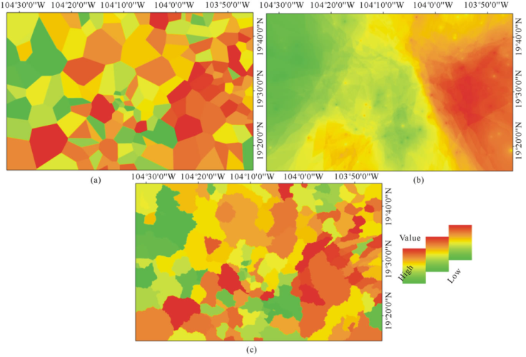
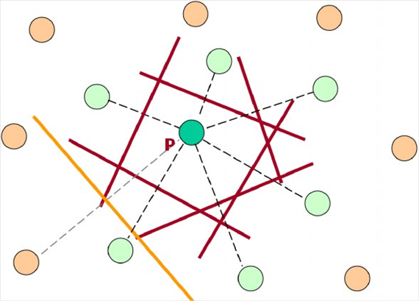
A HAZAI ASZÁLYKUTATÁS FEJLESZTÉSE
Az aszály havi előrejelzésének pontosítása
Új OMSZ állomások adatainak felhasználásával
+
TALAJNEDVESSÉG ÉSZLELŐ HÁLÓZAT!!
WAHASTRAT PÉLDÁJA
Thiessen poligonok
A méréseink általában térben és időben diszkrét (nem folytonos) mérések. Ebben az esetben ahhoz, hogy válaszolni tudjunk a „Mi van itt?” kérdésre, szerkesztéseket, interpolációt kell végezni..
Egy adott ponthoz tartozó Thiessen poligon azon pontok mértani helyét jelenti, melyek a kérdéses ponthoz közelebb esnek, mint bármelyik másik mintavételi ponthoz. Más szóval valamely ponthoz tartozó Thiessen poligon a kérdéses pontot és a szomszédos pontokat összekötő oldalak oldalfelező merőlegesei által meghatározott burkoló sokszög.

Slide 11
Regionális Aszálykezelési és
Vízkészletvédelmi Központ
A hazai aszály jelenségét és az általa okozott károkat tekintve indokolt lenne egy, a vízhiánnyal és aszálykutatással foglalkozó intézet létrehozása, amelynek kibővített hatásköre lehetővé tenné a károkozás mértékének hatékony csökkentését.
Figyelembe véve az elmúlt évtizedben előforduló aszályok gyakoriságát és erősségét, valamint az általuk okozott számszerűsíthető károkat, az intézmény létjogosultsága vitathatatlan, hiszen országos átlagban egy mérsékelt aszály esetén is jelentős mezőgazdasági károk jelentkeznek. A tervezett Központ gazdaságosan üzemeltethető lenne, abban az esetben, ha az aszálykárok enyhítésére megfelelő stratégia kerül kidolgozásra és annak végrehajtására kellő hatósági jogkörrel ruházzák fel.

Slide 12
Köszönjük a figyelmet!

